Slide 1
IMPLEMENTACIONES DE MACHINE LEARNING
Grupo 6

Slide 2
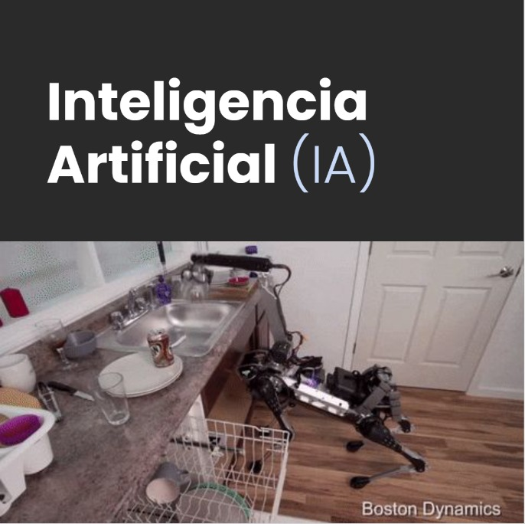
Procesos automatizados para emular las habilidades y capacidades humanas con la computación
Nievas, Guillermo - Saporiti, Augusto - Zaratiegui, Santiago - González, Julián

Slide 3
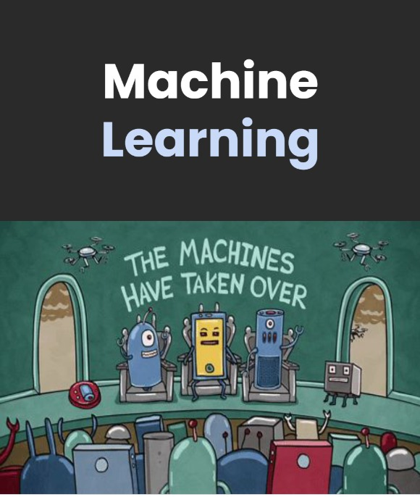
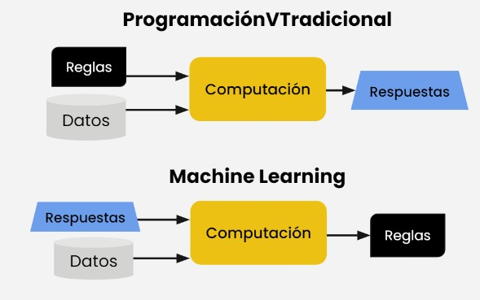
Descubrimiento de patrones a partir de datos para predecir el funcionamiento de un proceso o fenómeno utilizando algoritmos que no están programados explícitamente
Nievas, Guillermo - Saporiti, Augusto - Zaratiegui, Santiago - González, Julián

Slide 4
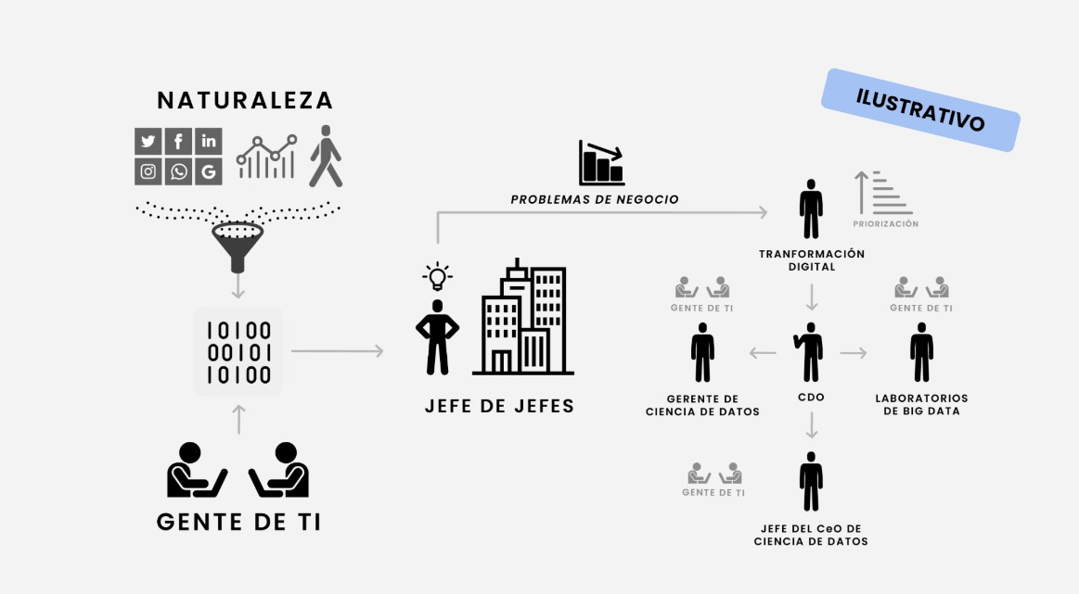
Nievas, Guillermo - Saporiti, Augusto - Zaratiegui, Santiago - González, Julián

Slide 5
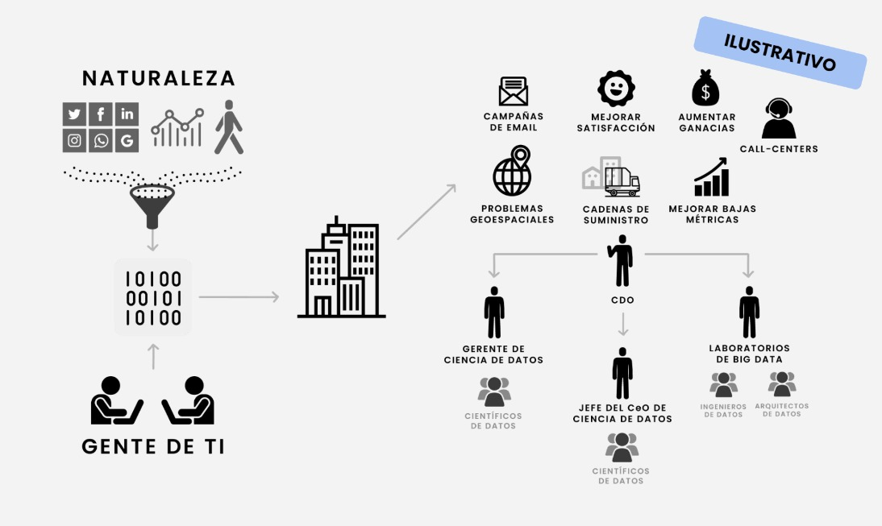
Nievas, Guillermo - Saporiti, Augusto - Zaratiegui, Santiago - González, Julián

Slide 6
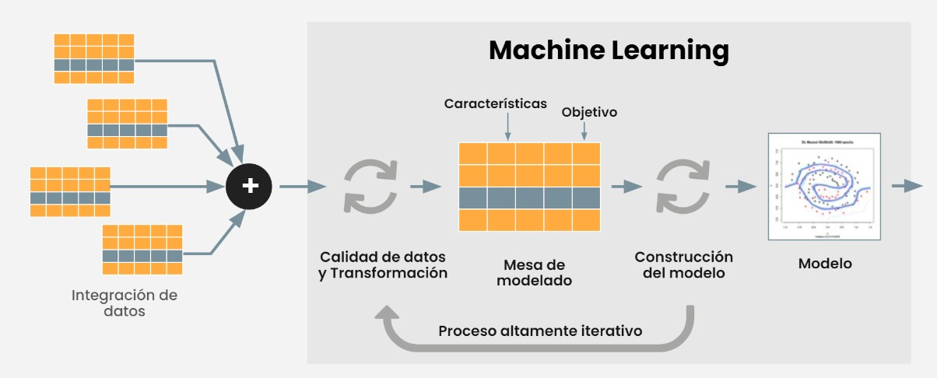
Nievas, Guillermo - Saporiti, Augusto - Zaratiegui, Santiago - González, Julián

Slide 7
Objetivo: Predecir la baja de un cliente con 2 meses de antelación.
Nievas, Guillermo - Saporiti, Augusto - Zaratiegui, Santiago - González, Julián

Slide 8


METODOLOGÍA DE TRABAJO
Nievas, Guillermo - Saporiti, Augusto - Zaratiegui, Santiago - González, Julián

Slide 9
PYTHON
Utilizando las librerías de Python incorporadas durante la diplomatura, realizamos las labores de procesamiento de los datos, incluyendo procesos de limpieza y transformación, para su posterior modelado y predicción.
Limpieza y transformaciones
Nievas, Guillermo - Saporiti, Augusto - Zaratiegui, Santiago - González, Julián

Slide 10
SciKit Learn
SciKit learn es una librería que nos permite aplicar modelos de aprendizaje automático
Para este trabajo, utilizamos un modelo de clasificación llamado “Random Forest”
Modelado de Machine Learning
Nievas, Guillermo - Saporiti, Augusto - Zaratiegui, Santiago - González, Julián

Slide 11
CONCLUSIÓN:
PROBABILIDAD DE CLASE DEL 10.45%
Nievas, Guillermo - Saporiti, Augusto - Zaratiegui, Santiago - González, Julián

